Slide 1


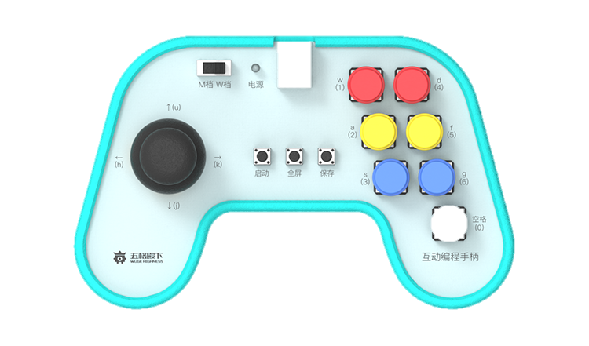
第18课 超声蝙蝠挑战

Slide 2




1
学习目标
2
项目讨论
3
逻辑编程
4
巩固与扩展
Notes:
一、学习目标：
巩固的脚本
学习的脚本等
脚本的图片展示
二、项目讨论：
用到的角色和背景
头脑风暴项目讨论
三、逻辑编程：
按照逻辑，由浅入深
细节需要说明
四、巩固与扩展：
问答Q＆A
脚本巩固
源码测试

Slide 3
1
小蝙蝠想要飞回到南瓜怪身边，如果碰到到障碍物游戏失败，如果碰到南瓜怪游戏成功。只有按下电脑键盘时小蝙蝠才会上升。
2
巩固“如果...那么...”、移到X/Y坐标“、“将X、Y坐标增加””等脚本
3
学习“如果...那么...否则...”、“停止全部脚本” 等新脚本
4
综合应用所学脚本完成编程项目并扩展

Slide 4







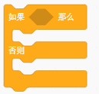

巩固脚本:
新脚本:

Slide 5
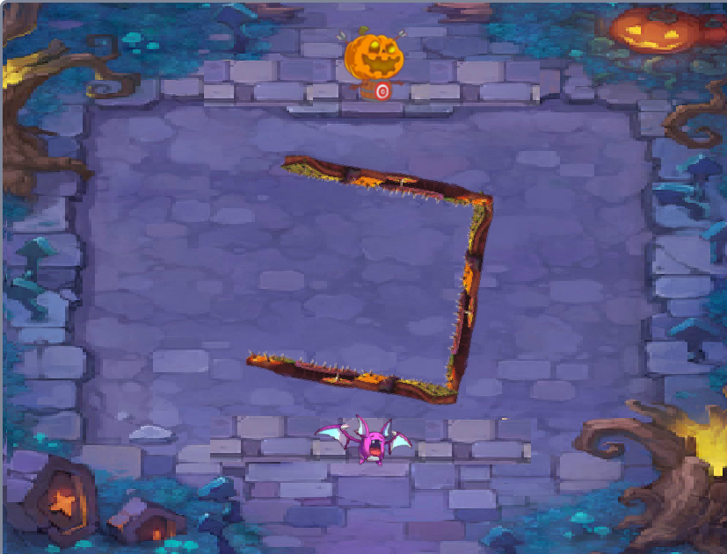

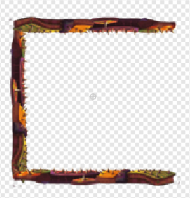

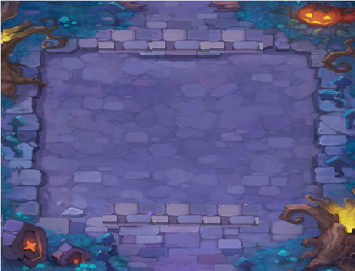
1.本节课用到的角色
小蝙蝠
障碍物
南瓜怪
2.本节课用到的背景
《超声蝙蝠挑战》
万圣节背景

Slide 6
1.小蝙蝠的挑战是什么？
躲避有很多刺的障碍物
2.哪里是我们的终点？
南瓜怪是我们的终点
《超声蝙蝠挑战》
3.如何控制小蝙蝠？
使用电脑键盘

Slide 7
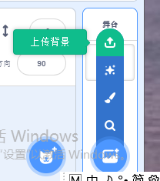
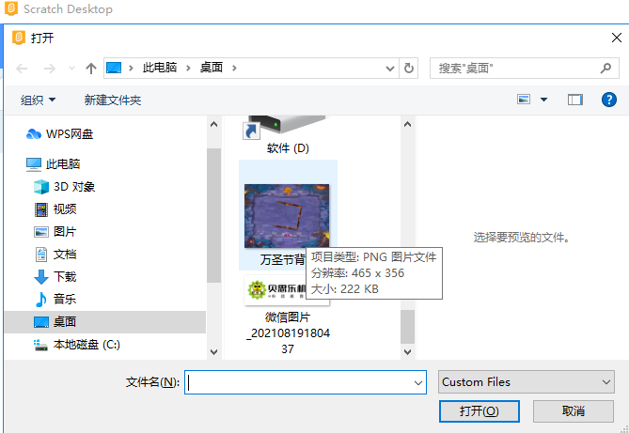
背景制作
1. 通过上传背景的方式导入我们的背景

Slide 8
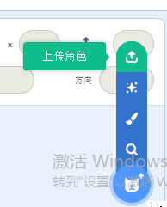
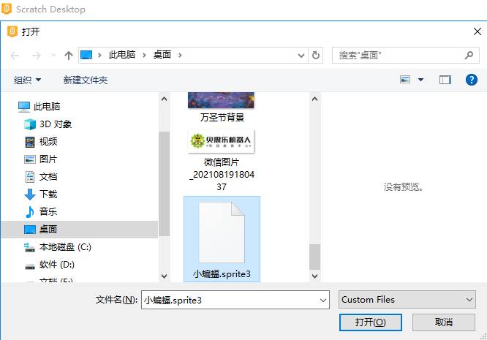
小蝙蝠的制作
1. 通过上传角色的方式导入我们的小蝙蝠
同样的方式导入其他的角色

Slide 9
当绿旗被点击
移到x（）y（）
给小蝙蝠编程
1、开始，小蝙蝠要回到原始位置。
2、使用如果...那么...否则...脚本可以实现触碰电脑键盘小蝙蝠上升，不触碰键盘小蝙蝠会下降。
3、使用如果...那么...脚本实现当小蝙蝠碰到障碍物时会有提示，使用停止全部脚本实现程序结束。
（自行设计当小蝙蝠碰到南瓜的程序）
4、使用重复执行脚本使小蝙蝠没有碰到物体前程序能够一直进行。
如果按下（）键”，那么
将y坐标增加（）
否则
将y坐标增加（）
循环
如果碰到障碍物”，那么
说（）（）秒
停止全部脚本
…

Slide 10
当绿旗被点击
给障碍物编程
1、障碍物要实现旋转功能，右 （）度可以实现。
2、旋转度数最好不要太大
循环
右 （）度

Slide 11
当绿旗被点击
挑选有趣的音乐背景
选择播放声音（）等待播完可以解决声音还没有播完就进行下一个程序的问题
循环
播放音乐（）等待播完

Slide 12
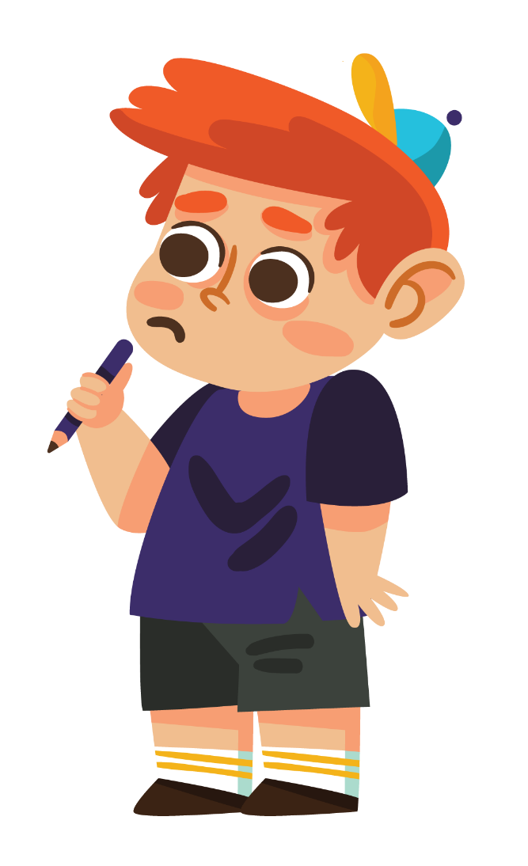
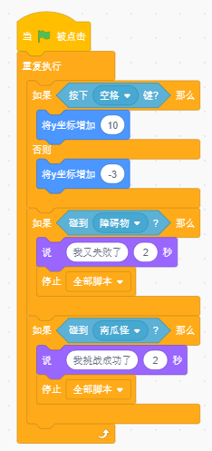
Q1：蝙蝠不会回到初始位置是为什么？
Q＆A
A1：缺少了移到脚本，所以程序开始时蝙蝠不知道应该在哪里

Slide 13
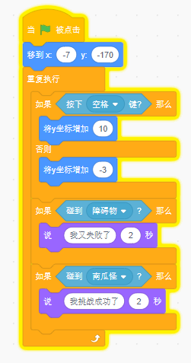
Q2：小蝙蝠碰到障碍物和南瓜怪是为什么呢？
A2：缺少停止全部脚本这个脚本
Q＆A

Slide 14

(1)
我们有时候需要角色处于两种状态，使用如果...那么...否则...脚本可以使角色在触发条件满足时处于一种运动角色，没有触发条件时，角色处于另一种角色。
(2)
当触发条件满足后，程序会停止，使处于循环之中的程序在满足停止条件时会停下来。
知识点巩固

Slide 15
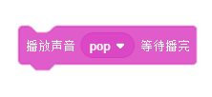
(3)
这个脚本可以完整的播放我们想要的音乐，注意是完整播放哦~
知识点巩固

Slide 16
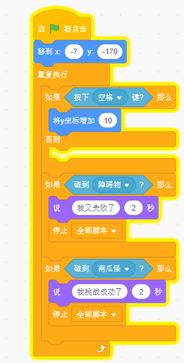

明明同学的程序在运行时不按键时小蝙蝠不往下落，请问他错在哪里（ ）
A
电脑坏了，不能计时了
B
缺少了“将y坐标增加-3”的脚本
C
小蝙蝠不喜欢向下落
源码测试
D
以上答案都不对

Slide 17
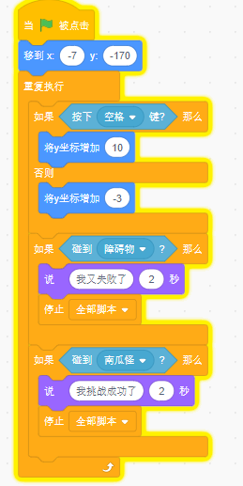
答案：
B
解析：
由于缺少了“将y坐标增加-3”这个脚本，所以小蝙蝠不会落下来。
源码测试

